Slide 1

PLAY GROUND
ON AIR
Professor. 김경철
2013180049 김천기
2016182029 이소현

Slide 2
CONTENTS
1. 게임 소개
2. 개발 일정
3. Git Hub
4. 개발 내용
5. 문제점 및 향후 계획

Slide 3
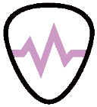
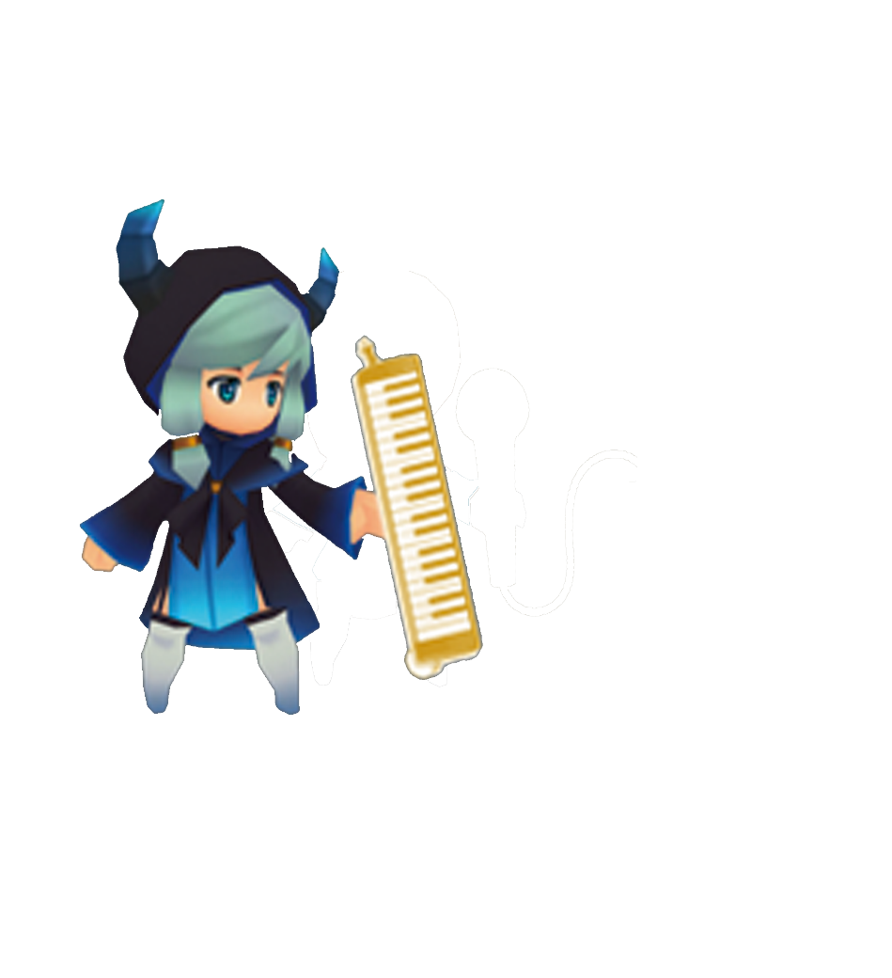
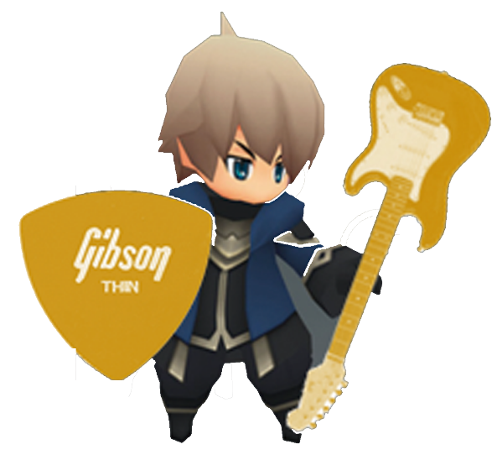
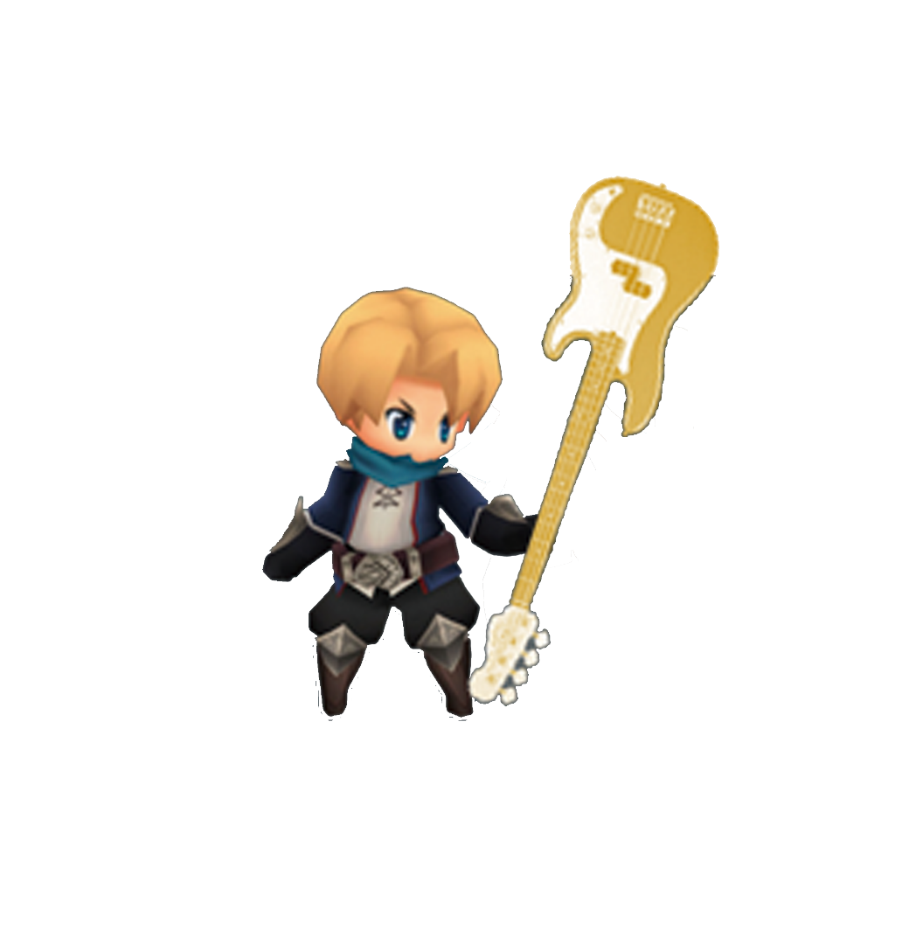
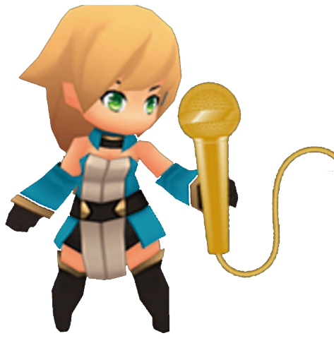
1. 게임소개 및 특징
PLAY GROUND
ON AIR
장르 : 대전 액션 격투 게임
게임 목적 : 상대를 처치 & 조건 점수 획득
최종 승리 : 시간내 상대보다 많은 점수
플레이 방식 : 1~4인 협력 게임 플레이
VS

Slide 4
2. 개발 일정
이소현
, 김천기
개발항목 | 1월 | 2월 | 3월 | 4월 | 5월 | 6월 | 7월 | 8월
클라이언트 프레임워크제작
캐릭터 로드 및 애니메이션
맵 & 오브젝트 배치
충돌검사
그림자& 조명
컨텐츠
이펙트
UI & 트위치 연동
서버 프레임워크
서버 동기화
테스트 & 보완

Slide 5
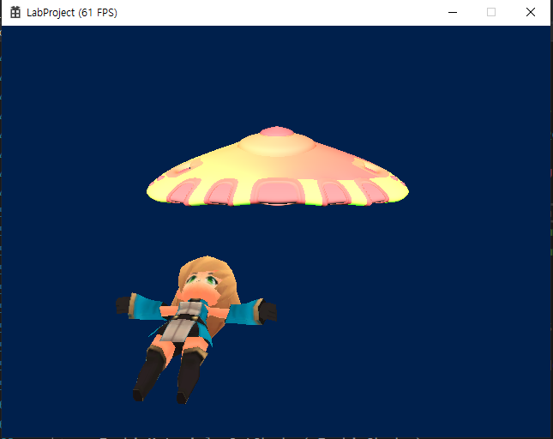
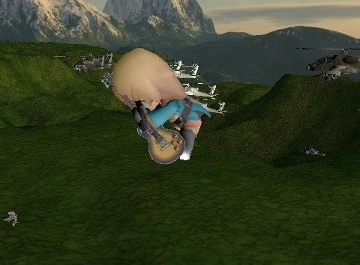
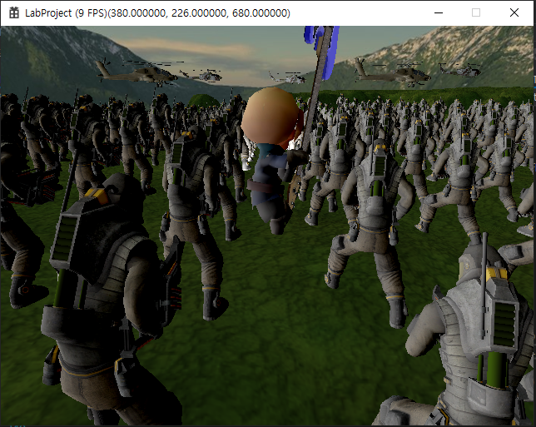
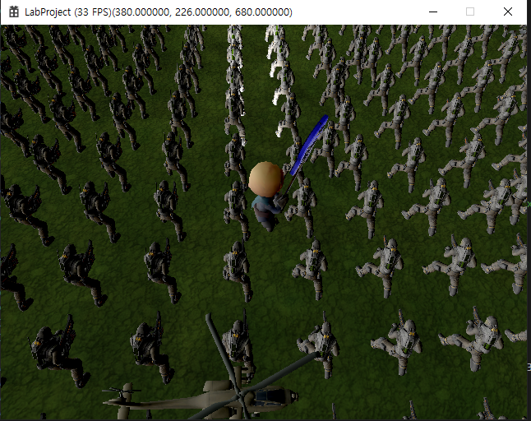
2-1. 개발 과정
1.
2.
3.
4.
9 FPS->33 FPS

Slide 6
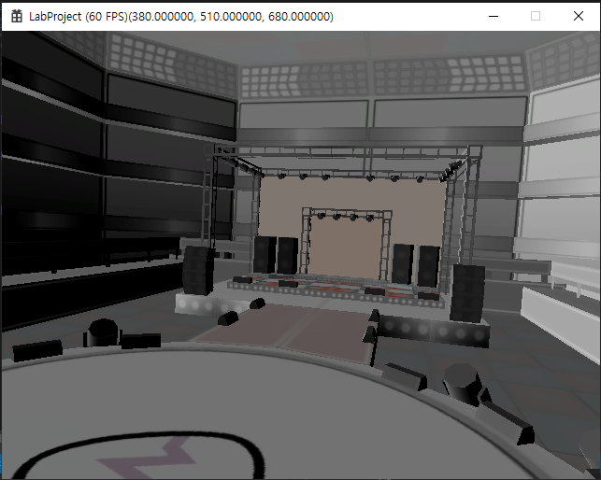
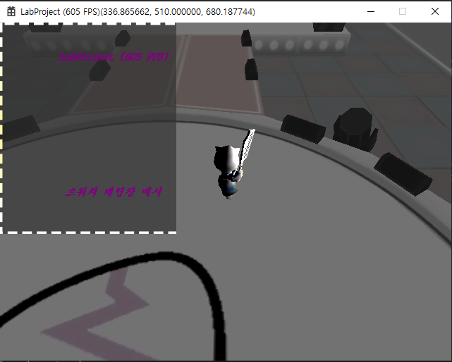
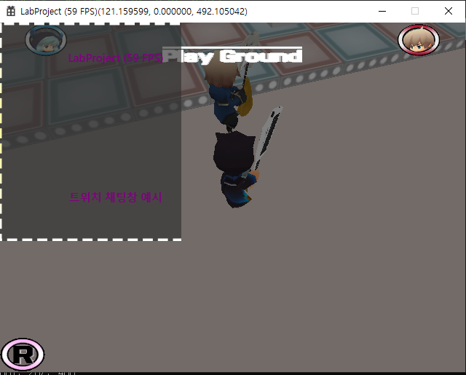
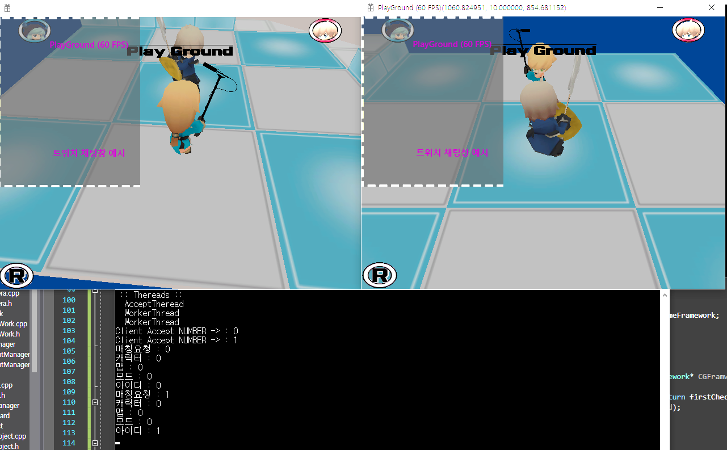
2-1. 개발 과정
5.
6.
7.
8.

Slide 7
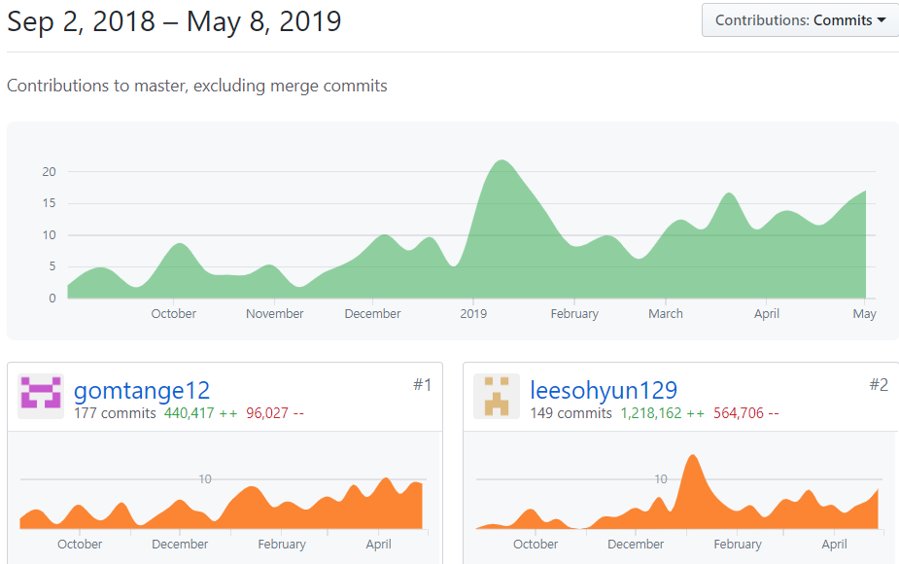
3. Git Hub
김천기
이소현

Slide 8
4. 개발 내용
Client | 이소현 | DirectX12 + 프레임워크 키 프레임 애니메이션 맵 및 오브젝트 배치 충돌체크 UI 배치
Server | 김천기 | Server - 소켓 입출력 모델 IOCP 매칭 시스템 멀티 쓰레드 충돌체크 Client - WSAAsyncSelect 모델 UI 제작 오브젝트 배치

Slide 9
5. 문제점 및 향후 계획
문제점
Client | 이소현 | 로비화면에서 맵과 캐릭터 선택 X 맵 오브젝트의 메쉬 값이 정확하게 읽지 못하여 충돌처리가 매끄럽지 못한 점 격투게임의 요소가 부족한 점
Server | 김천기 | 매칭시스템 최적화 X 충돌체크 패킷 전송량 최적화 X
향후 계획
Client | 이소현 | 게임 컨텐츠 추가 그림자 및 조명배치 디퍼드 쉐이딩 UI추가배치 이펙트 배치
Server | 김천기 | 매칭시스템 최적화 및 다중 매칭 공유 자원 동기화 및 패킷 전송량 최적화 트위치API 사용 하여 채팅창 연동 컨텐츠 추가시 연동

